Slide 1
Autores caboclos

Slide 2
O problema do termo caboclo
Na Amazonia brasileira usado como classificação social que possui:
- dimensão geográfica – tipo regional da Amazônia
- dimensão racial – mistura racial – filhos de índio e branco (política de integração e civilização da população original)
- dimensão da classe social – classe baixa rural
Literatura acadêmica – pequenos produtores rurais de ocupação histórica.
Antropologia- camponeses amazônicos – distinção entre habitantes tradicionais e recém- chegados.

Slide 3
Na própria regiao amazônica é o termo caboclo usado como categoria relacional
– as pessoas se referem assim as outras que se encontram na posição social inferioir de que elas próprias – termo muitas vezes pejorativo
- descendência indígena, „nao civilizada“, analfabeta, rústica
- ao contrário da população branca, urbana, civilizada
Os próprios caboclos, pequenos produtores rurais, não costumam se autodenominar caboclos e não tem uma identidade coletiva
- prevalece a identidade local

Slide 4
Em princípio, o termo caboclo é usado pelos „outros“
- é abstrato e e parte da necessidadede de classificar a população de alguma forma
  -parte do pressuposto que a população rural amazônica possui atributos comuns.

Slide 5
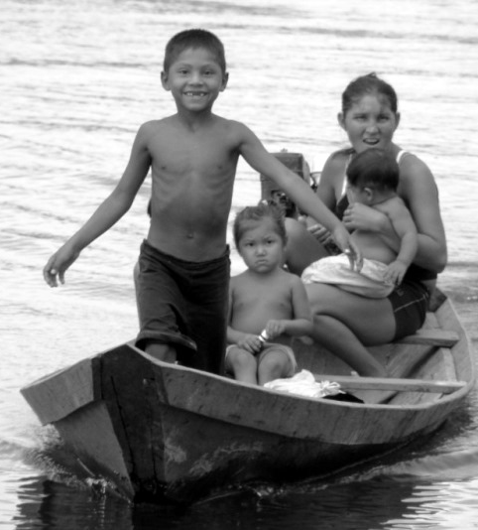
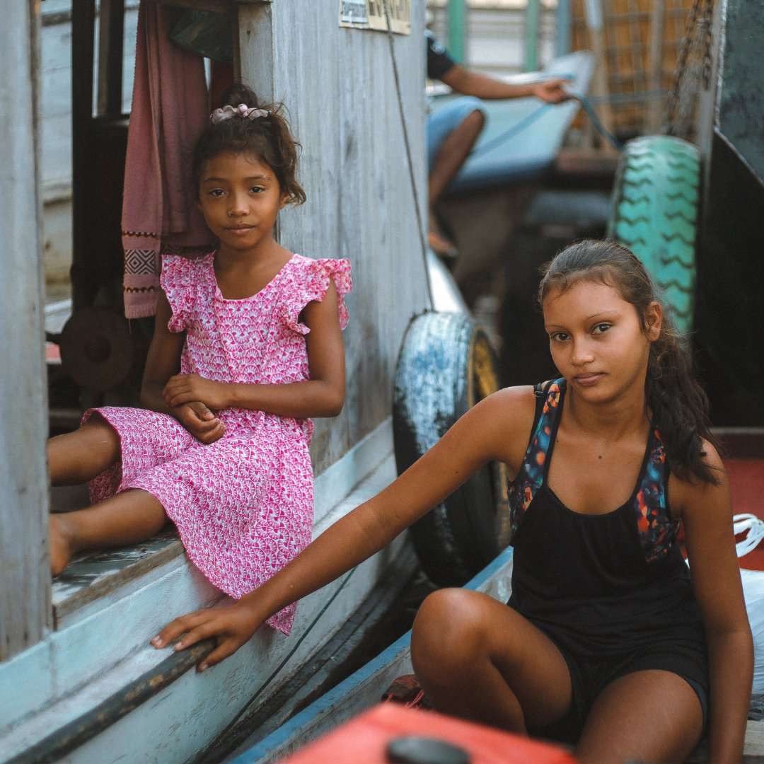
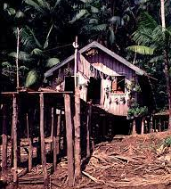

Slide 6
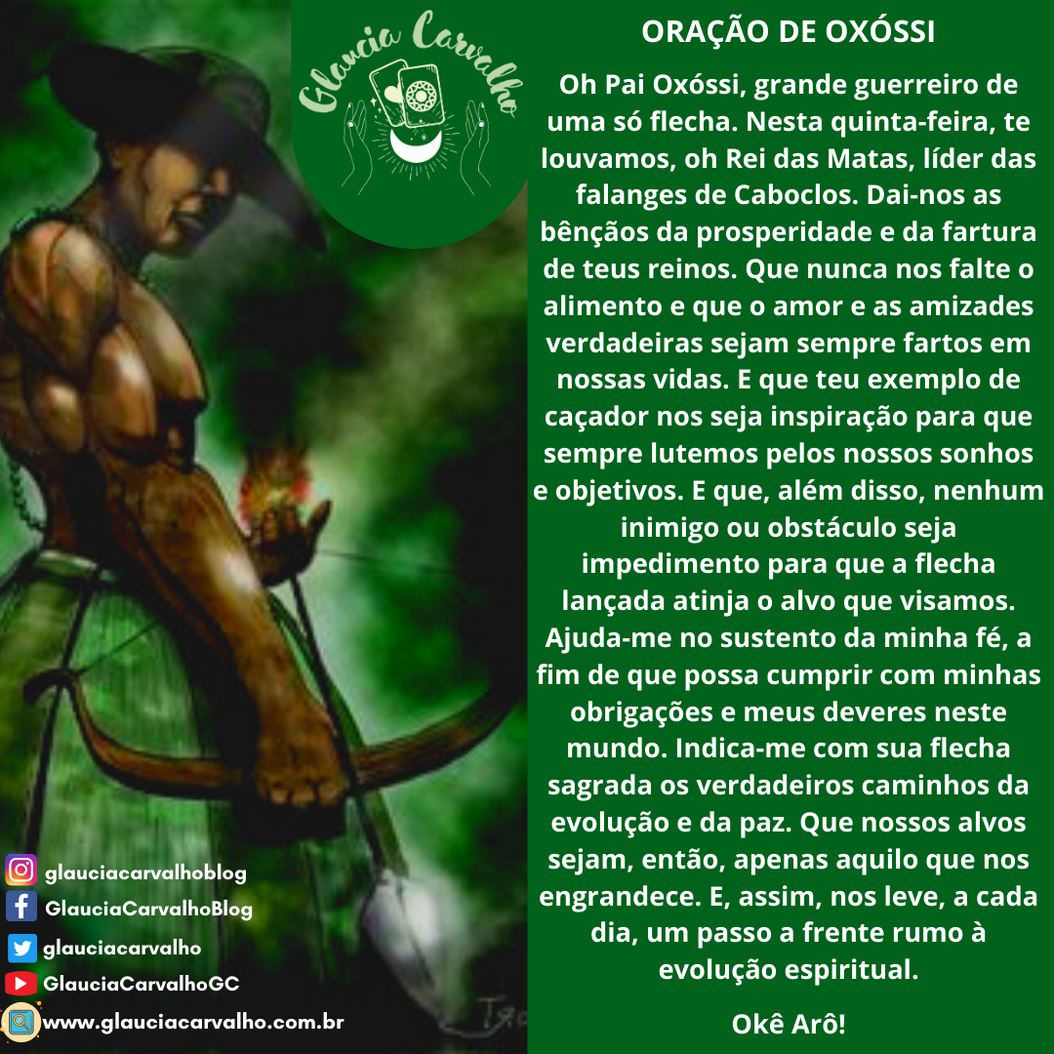
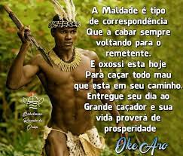
Caboclo no sincretismo afro-brasileiro

Slide 7
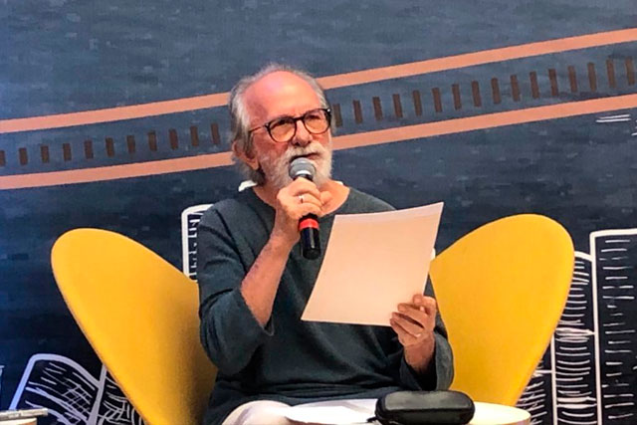
João de Jesus Paes Loureiro
(Abaetetuba, 1939)
Escritor, poeta, professor universitário
Formou- se em teoria literária (PUC-Sao Paulo) e tem doutorado da sociologia na Universidade de Sorbone
Lecionou estética, história da rte e cultura amazonica na Uniersidade Federal do Pará

Slide 8

Cultura Amazônica – uma poética do imaginário (1995)
- doktorská práce ze Sorbony

Slide 9
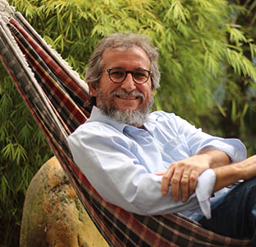
Nicodemos Sena (1958, Pará)
Passou a parte da infância entre os índios maués.
Formou-se em jornalismo e direito em São Paulo.
É jornalista e escritor.
A espera do nunca mais – uma sag amazônica
(1999)
- prêmio literário Lima Barreto em 2000.

